Slide 1
Dozimetrik kataliklar:
Bekkerel,Kyuri,Grey,Zivert,Rentgen,Rad, Grey/s,Zivert/s,Rentgen/s,Rad/s
Made by Boburjon Usmonov

Slide 2
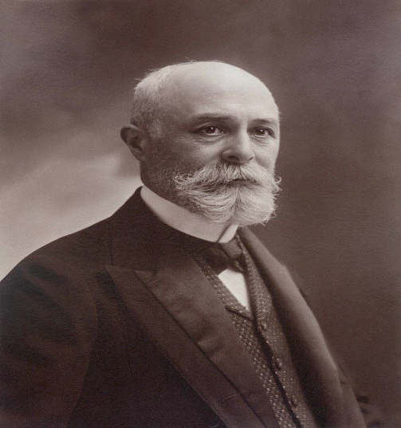
Bekkerel
Bekkerel (Bk) – bu radioaktiv faollikning xalqaro tizim (SI) bo‘yicha o‘lchov birligi. U Fransiya olimi Anri Bekkerel sharafiga nomlangan.
Antuan Anri Bekkerel 1852-yil 15-dekabrda, Fransiyaning Parij shahrida tug‘ilgan. U fizik va kimyogar bo‘lib, radioaktivlikni kashf qilgan olim sifatida tanilgan
Bekkerel haqida asosiy ma'lumotlar:
1. Ta'rif:
1 Bekkerel (1 Bk) – bir soniyada bitta radioaktiv parchalanish sodir bo‘ladigan darajani bildiradi.
2. Matematik ifoda:
Faollik quyidagicha aniqlanadi:
A =N ƛ
N=N₀e ^{-ƛt}
N₀-boshlang’ich yadrolari soni
N-bo’linishdan keyingi atomlar soni
t –vaqt (soniya).
ƛ-yadro parchalanishini yemirilish koeffsenti
A . A . BEKKREL

Slide 3
Bekkerel
Qo‘llanilish sohalari:
Tibbiyotda (radiofarmatsevtik preparatlar dozasini hisoblashda).
Yadro fizikasi va energetikasida.
Atrof-muhit monitoringida (radioaktiv ifloslanish darajasini o‘lchashda).

Slide 4
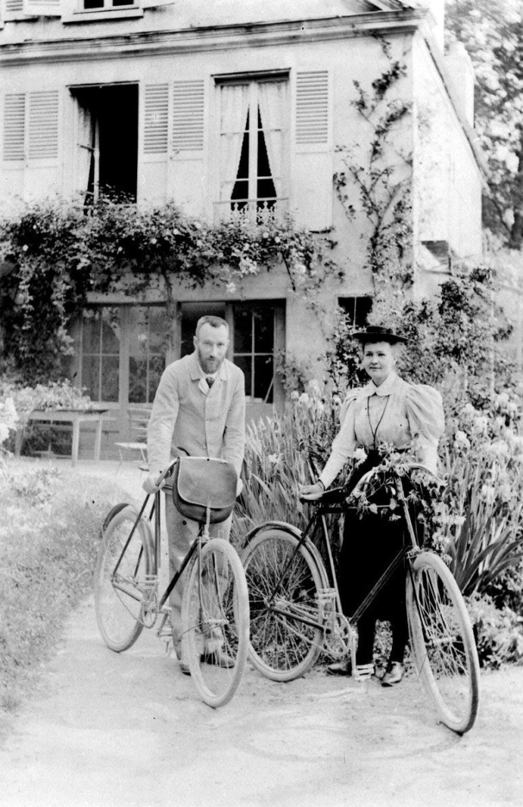
Kyuri
Mari va Per KYURI
Kyuri (Ci) — bu radioaktiv faollikning o‘lchov birligi bo‘lib, u Fransiya olimlari Mari Kyuri va Per Kyuri sharafiga nomlangan. Kyuri birligi radioaktiv manbaning faolligini ifodalash uchun ishlatiladi.
Kyuri haqida asosiy ma'lumotlar:
1. Ta'rif:
1 Kyuri (Ci) — bu har bir soniyada 3,7*10¹⁰ radioaktiv parchalanish sodir bo‘lishini bildiradi.
Bu birlik avvaliga tabiiy ravishda parchalanadigan radiy-226 izotopining faolligini ifodalash uchun ishlatilgan.
2. Formulaviy bog‘lanish:
Kyuri va Bekkerel (Bk) o‘rtasidagi bog‘lanish:
1 Ci = 3,7*10¹⁰
3. Qo‘llanilish sohalari:
Tibbiyotda: Radioaktiv terapiya va diagnostika vositalarini dozimetrik hisoblashda.
Sanoatda: Radioaktiv manbalar (masalan, radiografiya yoki nurlanish o‘lchov qurilmalari) bilan ishlashda.
Ilmiy tadqiqotlarda: Radioaktiv izotoplarni o‘rganishda.
4. Kyuri va radioaktivlik:
Radioaktivlik faolligi materialdagi atom yadrolarining parchalanish tezligini ifodalaydi.
Kyuri yuqori darajada faol radioaktiv manbalarni tavsiflash uchun ishlatiladi, masalan, tibbiy yoki sanoat manbalarida.

Slide 5
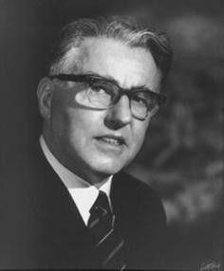

GREY
Grey (Gy) — bu xalqaro tizimdagi (SI) ionlashtiruvchi nurlanishning yutilgan dozasini o‘lchash birligi. U ingliz fizikasi olimi Luise Harold Grey sharafiga nomlangan.
Louis Harold Gray haqida ma’lumot:
Luise Grey 1905-yil 10-noyabrda Londonda, Angliyada tug’ilgan
Gray fizik bo‘lib, o‘zining ilmiy faoliyatini ionlashtiruvchi nurlanishning biologik va fizik ta'sirini o‘rganishga bag‘ishlagan
Grey haqida asosiy ma'lumotlar:
1. Ta'rif:
1 Grey (Gy) — bu 1 kilogramm material tomonidan 1J energiyaning yutilishiga teng nurlanish dozasini bildiradi.
Matematik ta'rifi:
1Gy $=\frac{1J}{1kg}$
Formula:
Nurlanishning yutilgan energiyasi quyidagicha aniqlanadi:
D $=\frac{E}{m}$
: yutilgan doza (Gy).
: yutilgan energiya (J).
: massa (kg).
2. Qo‘llanilish sohasi:
Tibbiyot: Radioterapiyada, saraton kasalligini davolashda ishlatiladigan nurlanish dozasini hisoblashda.
Yadro fizikasi: Yadro xavfsizligi va nurlanishdan himoya bo‘yicha tadqiqotlarda.
Sanoat: Materiallarni ionlashtiruvchi nurlanish yordamida qayta ishlashda.
3. Grey va boshqa birliklar o‘rtasidagi bog‘lanish:
Grey va rad o‘rtasida bog‘lanish:
1 Gy=100 rad

Slide 6

GREY/s
Grey/sekund (Gy/s) — bu ionlashtiruvchi nurlanishning yutilish tezligini ifodalash uchun ishlatiladigan birlikdir. Bu birlik nurlanishning qanday tezlikda yutilayotganini o‘lchaydi.
Ta'rifi
1 Grey/sekund (Gy/s) — bu bir soniya davomida 1 kilogramm material tomonidan 1 J energiya yutilishini bildiradi.
Formulaviy ifodasi:
Ď= $=\frac{D}{t}$
D: yutilgan doza (Grey).
t: vaqt (sekund).
Qo'llanilishi:
1. Tibbiyot:
Radioterapiyada bemorga beriladigan nurlanishning vaqt birligidagi miqdorini nazorat qilishda ishlatiladi.
Yuqori doza tezligi saratonni davolashda maqsadli nurlanishni berish uchun muhim ahamiyatga ega.
2. Sanoat va ilm-fan:
Materiallarning nurlanishga chidamliligini sinashda.
Yadro reaktorlari va radiatsiya xavfsizligini o‘lchashda.
3. Fizika va biologiya:
Ionlashtiruvchi nurlanishning organizm yoki materiallarga biologik ta’sirini o‘rganishda.

Slide 7
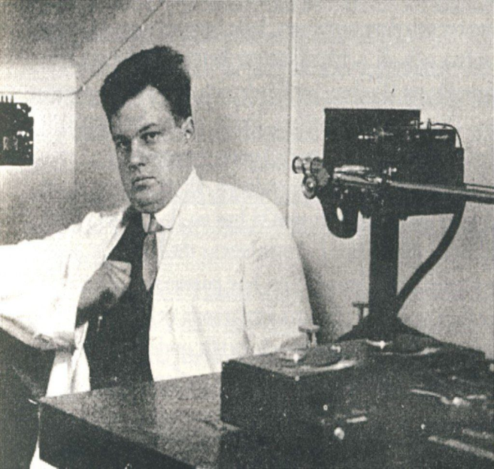
ZIVERT
Zivert (Sv) — bu ionlashtiruvchi nurlanishning biologik ta’sirini o‘lchash uchun ishlatiladigan xalqaro tizim (SI) birligi. U shved fizigi Rolf Zivert (Rolf Sievert) sharafiga nomlangan. Zivert birligi turli xil nurlanishlarning inson organizmi va boshqa tirik mavjudotlarga biologik ta’sirini baholashda ishlatiladi.
Rolf Zivert 1896-yil 6-mayda Shvetsiyaning Stockholm shahrida tugʻildiU fizikani o‘rgangan va nurlanish fizikasi sohasiga ixtisoslashgan.
Tibbiyot va biologiya sohasida radiatsiyaning inson organizmiga ta’sirini o‘rganishga alohida e'tibor qaratgan.
Zivertning asosiy ta'rifi:
1 Zivert (Sv) — bu 1 kilogramm material yoki to‘qimada 1 joule energiya yutilishining biologik ekvivalenti.
Formulaviy ifoda:
H = D*Q*N
: ekvivalent doza (Sievert).
: yutilgan doza (Grey).
: nurlanishning sifat koeffitsiyenti (har bir nurlanish turiga xos).
: nurlanishning biologik ta’sir koeffitsiyenti (to‘qimalarga bog‘liq).
Zivertning xususiyatlari:
1. Sifat koeffitsiyenti ():
Turli xil nurlanishlarning biologik ta’siri har xil bo‘lgani sababli, qiymati quyidagicha bo‘lishi mumkin:
Gamma va beta nurlanishi:
Neytronlar:
Alfa nurlanishi:
2. Qo‘llanilishi:
Tibbiyot: Tibbiy diagnostika (rentgen, KT) va radioterapiyada doza xavfsizligini baholash uchun.
Yadro xavfsizligi: Ishchilar va aholini ionlashtiruvchi nurlanishdan himoya qilishda.
Radiatsion ekologiya: Tabiiy va texnogen radiatsiya ta’sirini o‘rganishda.
3. Zivert va Grey o‘rtasidagi farq:
Grey (Gy): Faqat yutilgan energiyani ifodalaydi, biologik ta’sirni hisobga olmaydi.
Sievert (Sv): Yutilgan dozaning organizmga ko‘rsatadigan biologik ta’sirini ham hisobga oladi.
kerak bo‘lsa, ayting!

Slide 8
ZIVERT/s
Sievert/sekund (Sv/s) — bu ionlashtiruvchi nurlanishning biologik ekvivalent ta'sir tezligini ifodalash uchun ishlatiladigan birlikdir. Bu birlik inson yoki boshqa tirik mavjudotlarga nurlanishning qanday tezlikda ta’sir ko‘rsatayotganini o‘lchash uchun ishlatiladi.
Ta'rifi
1 Sievert/sekund (Sv/s) — bu har soniyada organizm yoki material tomonidan yutilgan nurlanishning biologik ekvivalentining o‘lchovidir.
Matematik ifoda:
Ĥ=H/t
H: biologik ekvivalent ta’sir tezligi (Sv/s).
H: ekvivalent doza (Sievert).
t: vaqt (sekund).
Qo‘llanilishi
1. Radiatsiya xavfsizligi:
Zivert/sekund biologik xavflarni real vaqt rejimida baholash uchun ishlatiladi.
Masalan, yadro falokatlari yoki radiatsiya xavfli zonalarida inson xavfsizligini ta’minlashda.
2. Tibbiyot:
Radioterapiyada nurlanishning inson to‘qimalariga qanday tezlikda ta’sir qilayotganini nazorat qilishda.
3. Sanoat:
Yuqori energiyali nurlanish bilan ishlovchi texnologiyalar xavfsizligini ta’minlashda.

Slide 9
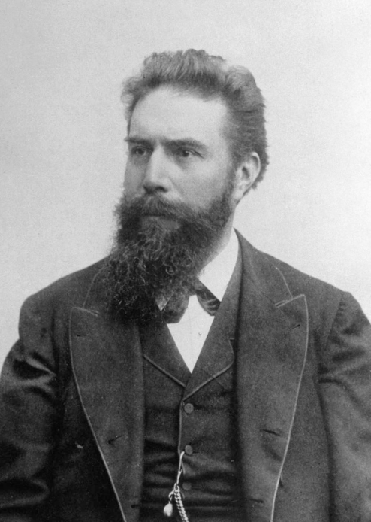
RENTGEN
Vilgelm Rentgen haqida qisqacha ma’lumot:
Vilgelm Konrad Rentgen 1845-yil 27-martda Lennep, Germaniyada tugʻilgan.U taniqli nemis fizigi bo‘lib, u 1895-yilda rentgen nurlarini (bugungi kunda X-nurlar deb ataladi) kashf etgan. Ushbu kashfiyot zamonaviy tibbiyot, ilm-fan va texnikaning rivojlanishida inqilobiy o‘zgarishlarga olib keldi. Rentgen nurlari kashfiyoti uchun u birinchi Nobel mukofoti laureati bo‘lgan (1901-yil).
Rentgen (R) — bu ionlashtiruvchi nurlanishni o‘lchashda ishlatiladigan tarixiy birlik bo‘lib, u havoda ionlanish miqdorini ifodalaydi. Bu birlik nurlanishning turli moddalarga, xususan havoga, ta'sirini o‘lchash uchun ishlatiladi va nemis olimi Vilgelm Rentgen (Wilhelm Conrad Röntgen) sharafiga nomlangan.
Rentgen birligining ta’rifi:
1 Rentgen (R) — bu havoning 1 kub santimetrida 0.000258 coulomb zaryadni hosil qiladigan gamma yoki rentgen nurlanish miqdori.
Formula bilan:
1 R=2,58*10⁻⁴C/kg
C/kg: havoning 1 kilogrammida hosil qilingan zaryad
Gamma va rentgen nurlari ionlashtiruvchi nurlanishning asosiy turlaridir.
Qo'llanilishi:
Tibbiyot: Rentgenografiya va diagnostik radiologiyada dastlab ishlatilgan.
Radiatsiya xavfsizligi: Yadro nurlanishining havoda tarqalishini baholash uchun ishlatilgan.
Tarixiy o‘lchov: Rentgen SI tizimidan oldin nurlanishni baholash uchun ishlatilgan va bugungi kunda asosan tarixiy kontekstda esga olinadi.
SI tizimiga mosligini tushuntirish:
Bugungi kunda SI tizimida ionlashtiruvchi nurlanishni o‘lchash uchun Grey (Gy) va Sievert (Sv) ishlatiladi, ammo Rentgen o‘lchovi quyidagicha bog‘liq:
1 R ≈ 0.00977 Gy
1 R ≈ 0.01 Sv (tahminan)

Slide 10
RENTGEN/s
Rentgen/sekund (R/s) — bu ionlashtiruvchi nurlanishning havoni qanday tezlikda ionlashtirayotganini o‘lchaydigan birlikdir. U ionlanish hosil bo‘lish tezligini ko‘rsatadi va rentgen (R) birligining vaqt bo‘yicha o‘zgarishini ifodalaydi.
Rentgen/sekund haqida asosiy ma'lumotlar:
1. Ta'rifi:
1 Rentgen/sekund (R/s) — bu 1 sekundda havoning 1 kilogrammida 2.58 × 10⁻⁴ coulomb zaryad hosil qiluvchi ionlashtiruvchi nurlanish miqdori.
2. Matematik ifoda:
I’=I/t
I’: Ionlanish tezligi (R/s).
I: Ionlashtiruvchi nurlanish (Rentgen, R).
t: Vaqt (sekund).
Qo‘llanilishi:
Radiatsiya xavfsizligi: Yadro va ionlashtiruvchi nurlanish xavfi yuqori hududlarda havodagi radiatsiya miqdorini real vaqt rejimida o‘lchashda.
Tibbiyot: Radioterapiyada va diagnostik radiologiyada xavfsiz nurlanish miqdorini nazorat qilish.
Atom tadqiqotlari: Ionlashtiruvchi nurlanish tarqalish tezligini o‘rganish.
SI tizimi bilan bog‘liq:
Bugungi kunda Rentgen/sekund SI tizimida ishlatilmaydi, uning o‘rniga Grey/sekund (Gy/s) yoki Sievert/sekund (Sv/s) ishlatiladi.
1 R/s ≈ 0.00977 Gy/s.
Misol:
Agar havoda gamma nurlanish har sekundda ga teng ionlanish miqdorini hosil qilsa, doza tezligi quyidagicha bo‘ladi:
I’=0,5R/1s=0,5R/s

Slide 11
RAD
Rad birligi 1918-yilda Amerika fizikasi ilmiy jamoasi tomonidan ionlashtiruvchi nurlanishni moddalarda yutilgan energiyani o‘lchash zarurati natijasida kiritilgan.
Rad (radiation absorbed dose) — ionlashtiruvchi nurlanishni yutgan moddaning fizik miqdorini ifodalovchi tarixiy birlikdir. Bu birlik yutilgan energiya miqdorini o‘lchash uchun ishlatilgan va hozirda SI tizimida Grey (Gy) bilan almashtirilgan.
Radning ta’rifi:
1 rad — bu moddada 1 gramm massa boshiga 100 erg (0.01 J/kg) energiya yutilganligini ifodalaydi.
Matematik ifoda:
1 rad=0,01Gy
Qo‘llanilishi:
1. Tibbiyot:
Radioterapiyada maqsadli to‘qimalarga yuborilgan nurlanish miqdorini baholash.
Diagnostik tasvirlashda xavfsiz doza chegaralarini aniqlash.
2. Radiatsiya xavfsizligi:
Yadro energetikasi va texnologiyalarida xavfsizlik choralari uchun ishlatilgan.
3. Ilmiy tadqiqotlar:
Ionlashtiruvchi nurlanish ta’sirini moddalarda va tirik organizmlarda o‘rganish
Radning SI tizimiga o‘tkazilishi:
Rad endi SI tizimida ishlatilmaydi va uning o‘rniga Grey (Gy) qabul qilingan.
1 rad = 0.01 Gy (yutilgan energiyaning 1 joule/kilogramm miqdorida)
Misol:
Agar inson tanasi 2 rad miqdorida ionlashtiruvchi nurlanish yutsa, bu:
2 rad*0.01Gy/rad=0.02Gy
Tarixiy e’tibori:
Rad birligi radiatsiya fizikasi tarixida muhim o‘rin egallagan va bugungi kundagi zamonaviy doza o‘lchov birliklarining rivojlanishiga asos bo‘lgan.
Agar rad haqida qo‘shimcha savollar yoki illyustratsiyalar kerak bo‘lsa, xabar bering!

Slide 12

RAD/s
Rad/sekund (rad/s) — bu ionlashtiruvchi nurlanishning modda tomonidan qanday tezlikda yutilishini ifodalovchi birlik. U moddaning vaqt birligi ichida qancha energiya yutayotganini o‘lchash uchun ishlatiladi.
Ta'rifi:
1 rad/sekund — bu modda har bir sekundda yutilgan 0.01 joule/kg energiyani ifodalaydi.
Matematik ifoda:
Ď= $=\frac{D}{t}$
Ď : yutilish tezligi (rad/s),
D: yutilgan doza (rad),
t: vaqt (sekund).
SI tizimidagi ekvivalenti:
Bugungi kunda SI tizimida rad o‘rniga Grey (Gy) ishlatiladi. Rad/sekund uchun quyidagicha bog‘liqlik mavjud:
1 \, \text{rad/s} = 0.01 \, \text{Gy/s}.
Qo‘llanilishi:
1. Radioterapiya:
To‘qimalarning nurlanish dozasini vaqt bo‘yicha nazorat qilish.
2. Yadro fizikasi va xavfsizlik:
Yadro reaktorlari yoki nurlanish texnologiyalarida nurlanish ta’sirini real vaqt rejimida baholash.
3. Ilmiy tadqiqotlar:
Nurlanish ta’sirining moddalar yoki biologik to‘qimalarga bo‘lgan ta’sirini o‘rganish.
Misol:
Agar modda har sekundda energiya yutsa, bu:
Ď = 0.5 rad/1 s = 0.5 rad/s

Slide 13
Foydalanilgan adabiyot va saytlar
Wikipediya.org
Chatgpt
www.hps.org
www.nist.gov
M.A.Qayumov

Slide 14
E’TIBORINGIZ UCHUN RAHMAT

